Slide 1
神给人的使命及命令

Slide 2


Slide 3
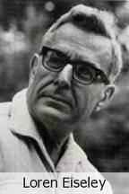
宇宙的中心是一丝微笑， 一份从创世之初就跳跃着喜乐的脉动，至今仍延续着。
1907-1997
美国著名的人类学家和散文家

Slide 4
亞當被造前後地上的情況
 | 亞當被造前(創2:5-6) | 亞當被造後(創2:9-14)
植物的生長 | 野地沒有草， 田間菜蔬沒有長起 | 各樣的樹從地裏長出來
神的工作 | 神沒有降雨在地上 | 神使各樣的樹從地裏長出來
地與人的關係 | 沒有人耕地 | 可悅人的眼目， 其上的果子好作食物
地如何得滋潤 | 有霧氣從地上騰，滋潤遍地 | 有河從伊甸流出，滋潤園子，從那裏分為四道河

Slide 5
人的使命
創世記 1:26-28
²⁶ 神說：「我們要照著我們的形象，按著我們的樣式造人，使他們管理海裡的魚、空中的鳥、地上的牲畜和全地，並地上所爬的一切昆蟲。」
²⁷ 神就照著自己的形象造人，乃是照著他的形象，造男造女。

Slide 6
神
敬畏
親近
人

Slide 7
創世記 1:26-28
²⁶ 神說：「我們要照著我們的形象，按著我們的樣式造人，使他們管理海裡的魚、空中的鳥、地上的牲畜和全地，並地上所爬的一切昆蟲。」
²⁷ 神就照著自己的形象造人，乃是照著他的形象，造男造女。
²⁸ 神就賜福給他們，又對他們說：「要生養眾多，遍滿地面，治理這地，也要管理海裡的魚、空中的鳥和地上各樣行動的活物。」

Slide 8
人
治理
管理
地
動物

Slide 9
創世記 1:26-28
²⁶ 神說：「我們要照著我們的形象，按著我們的樣式造人，使他們管理海裡的魚、空中的鳥、地上的牲畜和全地，並地上所爬的一切昆蟲。」
²⁷ 神就照著自己的形象造人，乃是照著他的形象，造男造女。
²⁸ 神就賜福給他們，又對他們說：「要生養眾多，遍滿地面，治理這地，也要管理海裡的魚、空中的鳥和地上各樣行動的活物。」

Slide 10
男
女
骨中的骨肉中的肉
人
人
幫助

Slide 11
創世記 2:15-19
¹⁵ 耶和华神将那人安置在伊甸园，使他修理看守。
¹⁶ 耶和华神吩咐他说，园中各样树上的果子，你可以随意吃。
¹⁷ 只是分别善恶树上的果子，你不可吃，因为你吃的日子必定死。
¹⁸ 耶和华神说，那人独居不好，我要为他造一个配偶帮助他。
¹⁹ 耶和华神用土所造成的野地各样走兽和空中各样飞鸟都带到那人面前，看他叫什么。那人怎样叫各样的活物，那就是它的名字。

Slide 12
神給人的命令
創世記 2:16-17
¹⁶ 耶和华神吩咐他说，园中各样树上的果子，你可以随意吃。
¹⁷只是分别善恶树上的果子，你不可吃，因为你吃的日子必定死。

Slide 13
。
創世記 3
1 耶和華神所造的，惟有蛇比田野一切的活物更狡猾。蛇對女人說：神豈是真說不許你們吃園中所有樹上的果子嗎？
2 女人對蛇說：園中樹上的果子，我們可以吃，
3 惟有園當中那棵樹上的果子，神曾說：你們不可吃，也不可摸，免得你們死。
4 蛇對女人說：你們不一定死；
5 因為神知道，你們吃的日子眼睛就明亮了，你們便如神能知道善惡。
6 於是女人見那棵樹的果子好作食物，也悅人的眼目，且是可喜愛的，能使人有智慧，就摘下果子來吃了，又給他丈夫，他丈夫也吃了。
7 他們二人的眼睛就明亮了，才知道自己是赤身露體，便拿無花果樹的葉子為自己編做裙子 。

Slide 14
罪
SIN
missing the mark
偏离了正道

Slide 15
罪
背叛了神的主權
逾越了神所定的界限
達不到神的標準
失准
无法和神校准 远离神 Ungodliness
无法和自己校准失 失去了圣洁 Unholiness
困惑/冲突
无法和他人校准 失去了公义 Unrighteousness

Slide 16
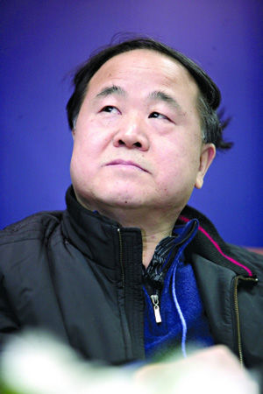

Slide 17
聖潔
善
惡

Slide 18

神的心意
利未記19:2
你曉諭以色列全會眾說：你們要聖潔，因為我耶和華─你們的神是聖潔的。
帖撒羅尼迦前書4:3-4
神的旨意就是要你們成為聖潔，遠避淫行；
要你們各人曉得怎樣用聖潔、尊貴守著自己的身體。

